Slide 1
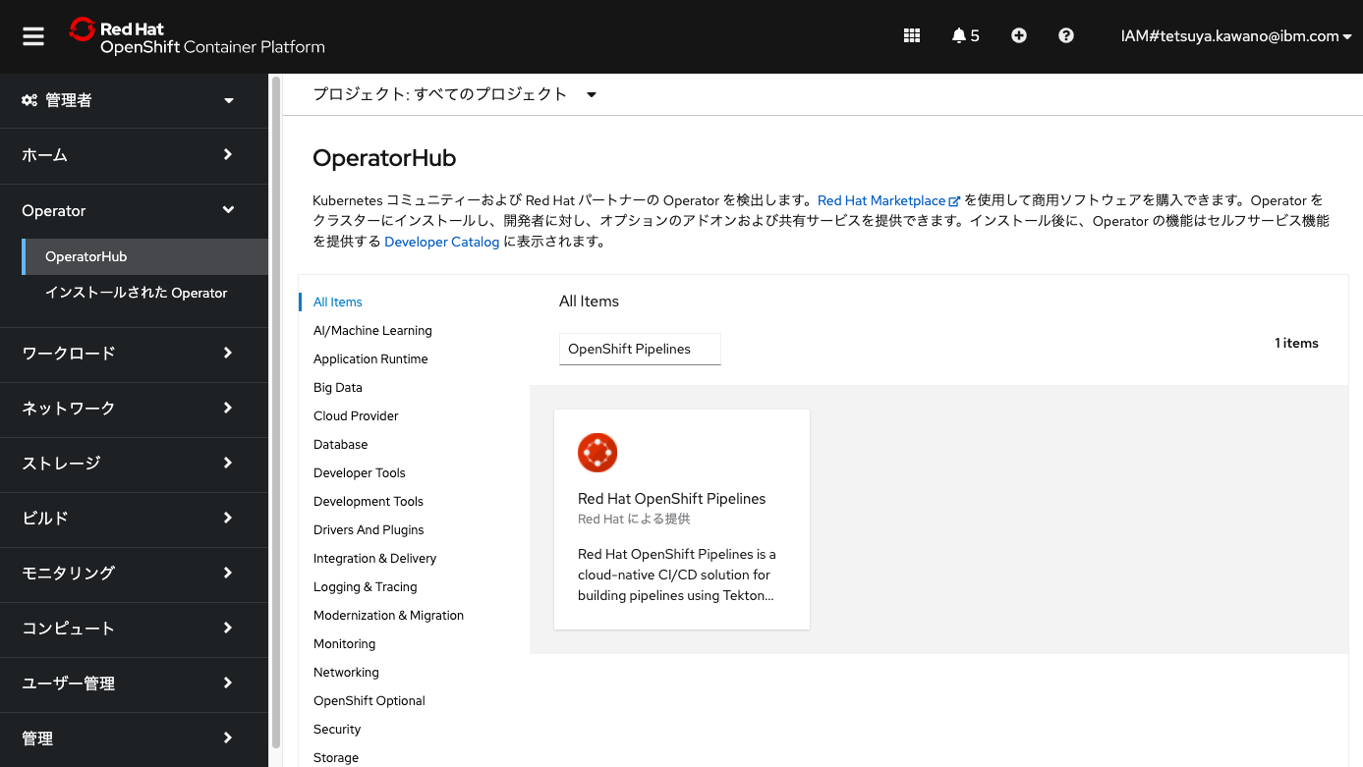
①
②
③

Slide 2
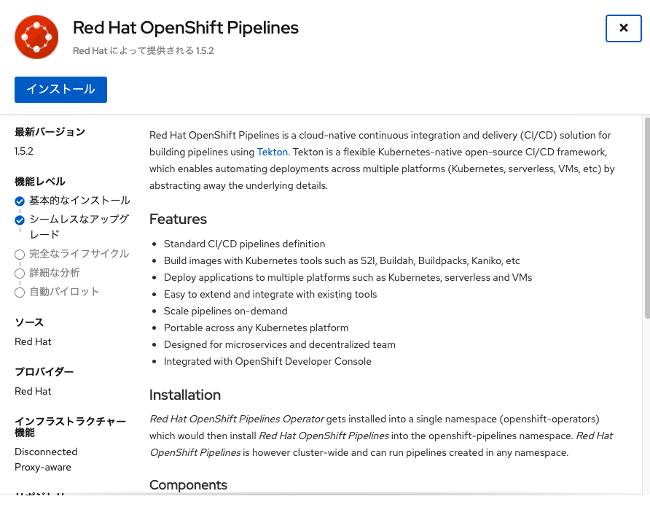

Slide 3
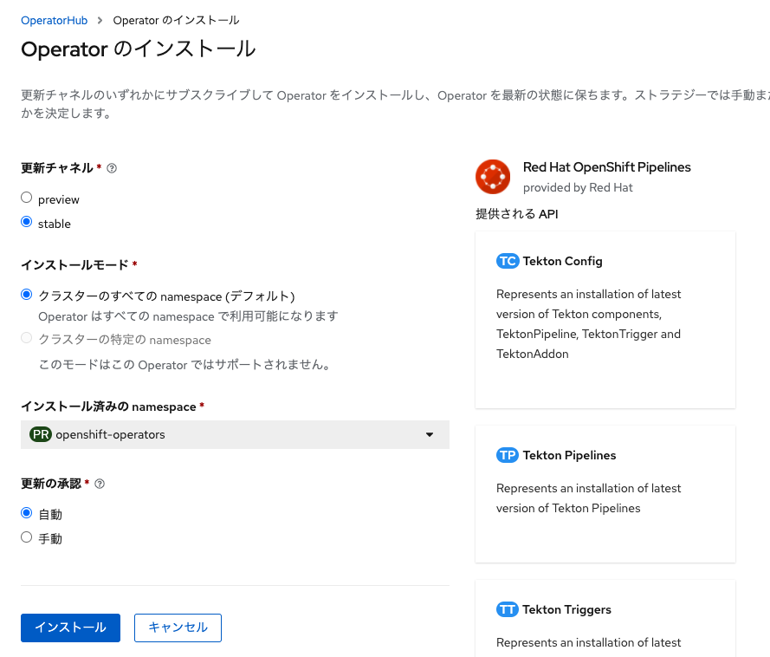

Slide 4
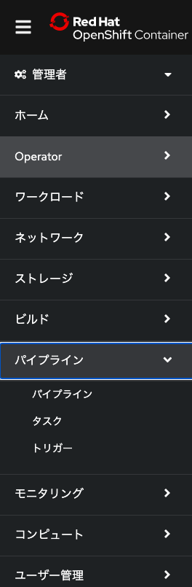
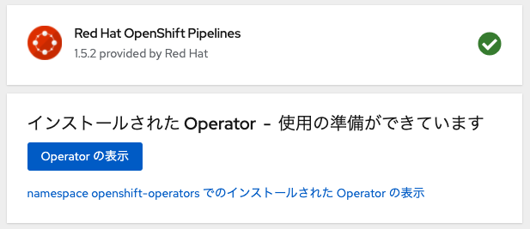
インストール完了後、
画面上に追加されるまで
1分程度お待ち下さい

Slide 5
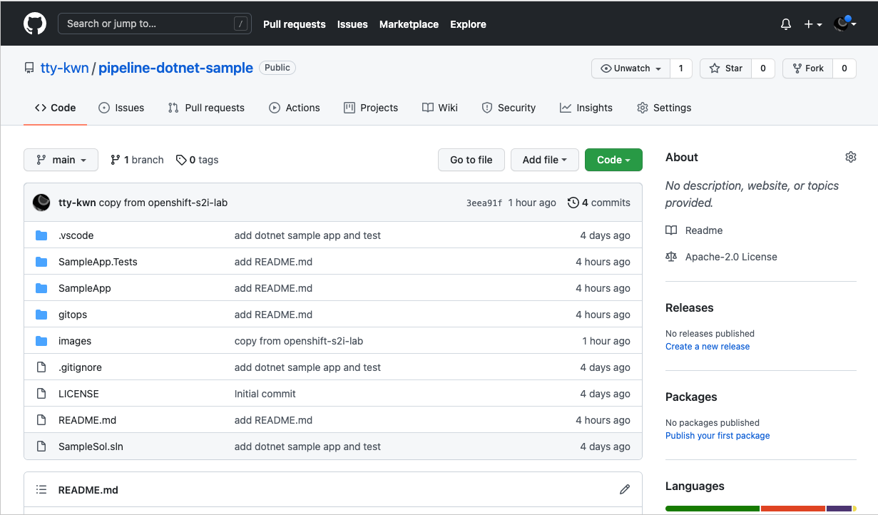
Forkをクリックしてください

Slide 6
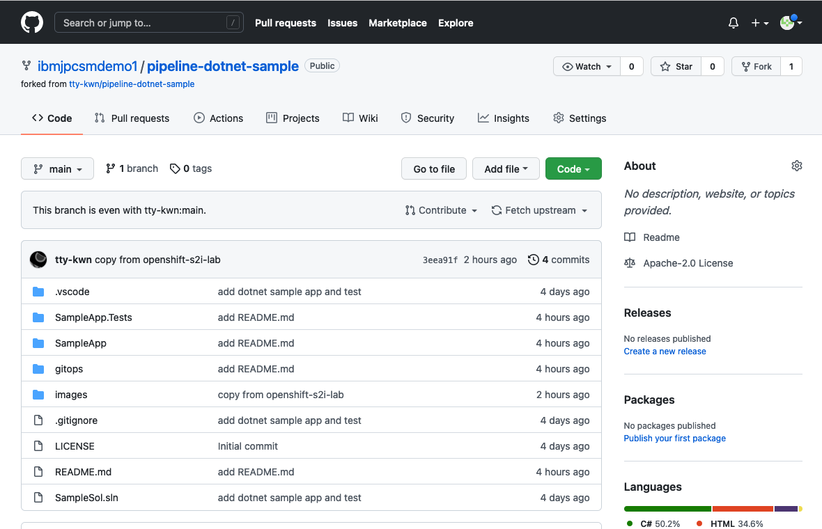
ご自身のアカウント名になっているはずです。

Slide 7
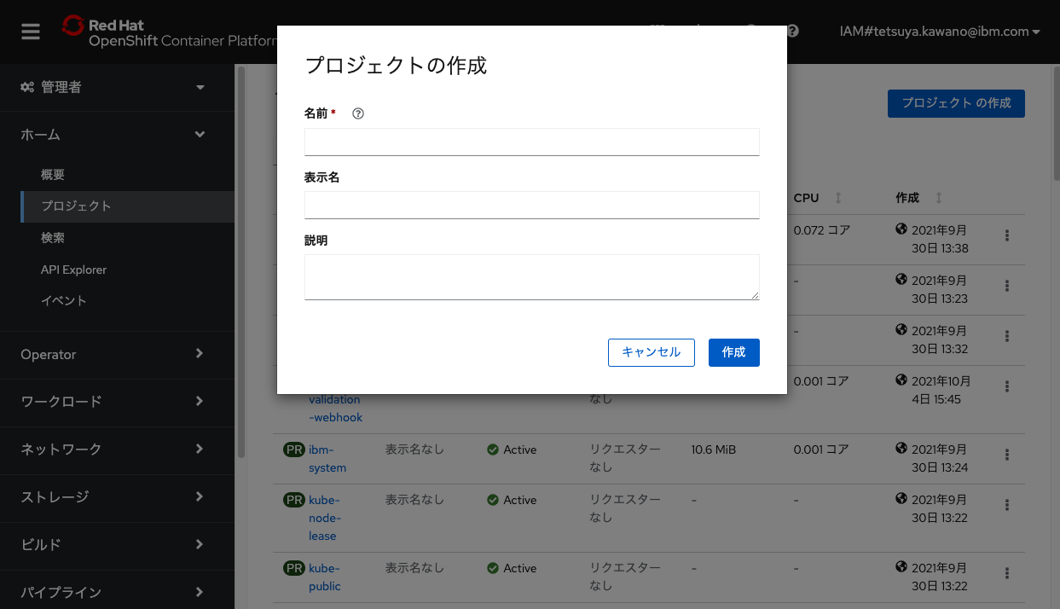
③
dojo
②
①

Slide 8
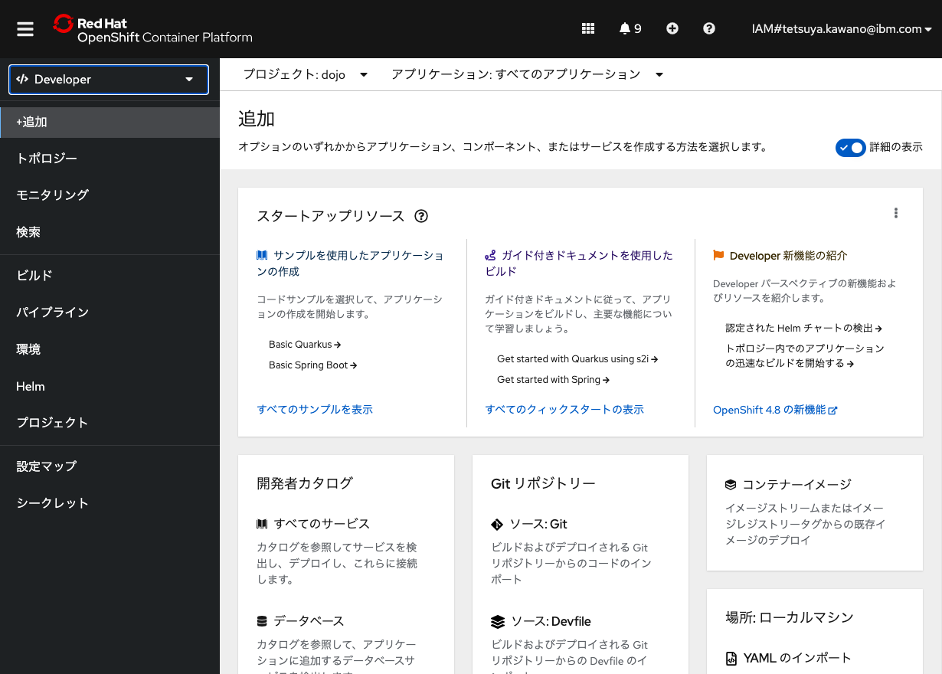
①
②
③

Slide 9
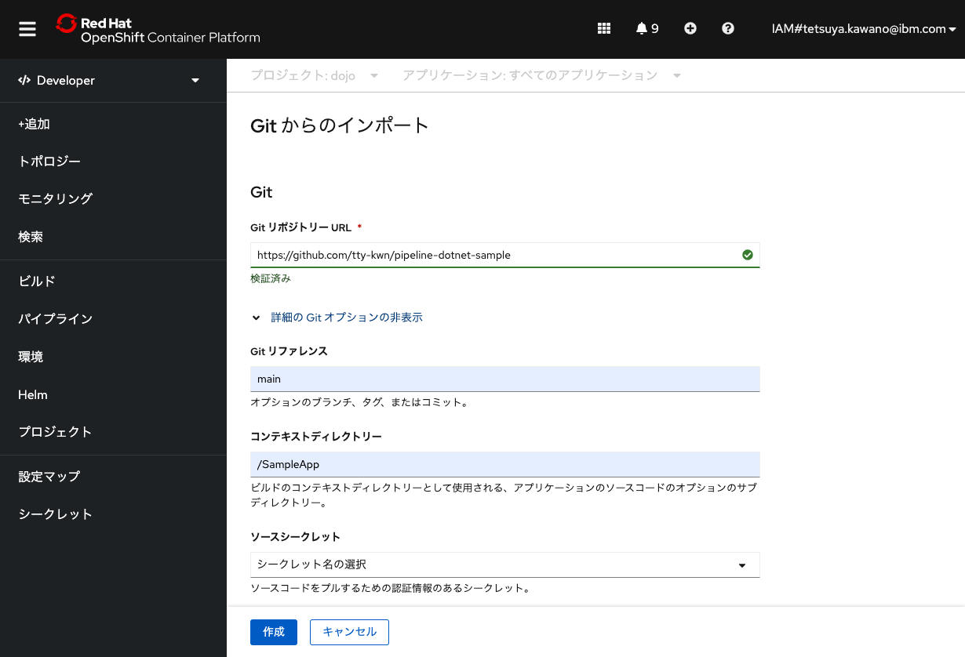
ご自身のアカウント名を指定してください。
アカウント名

Slide 10
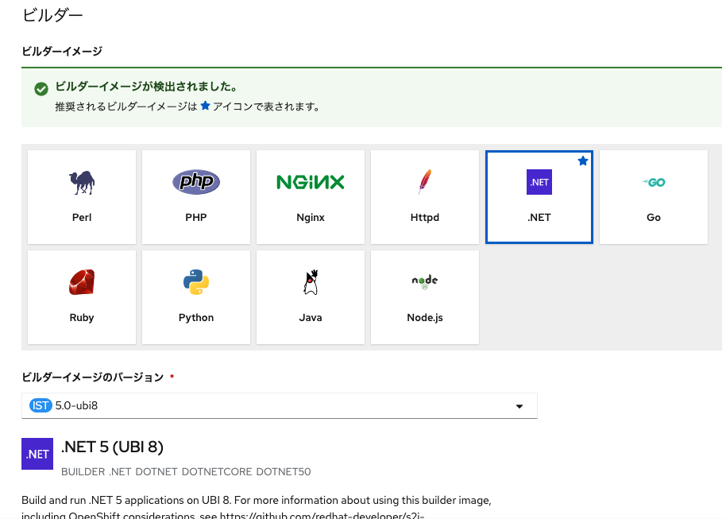

Slide 11
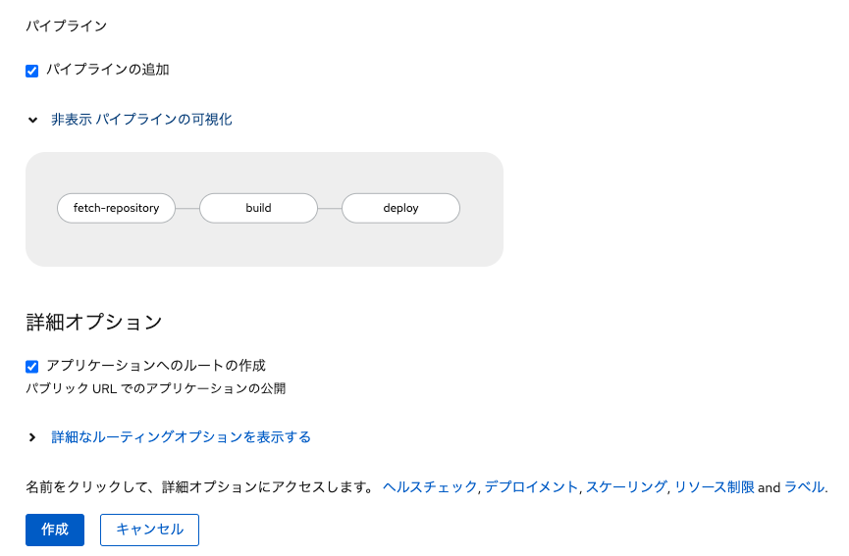

Slide 12
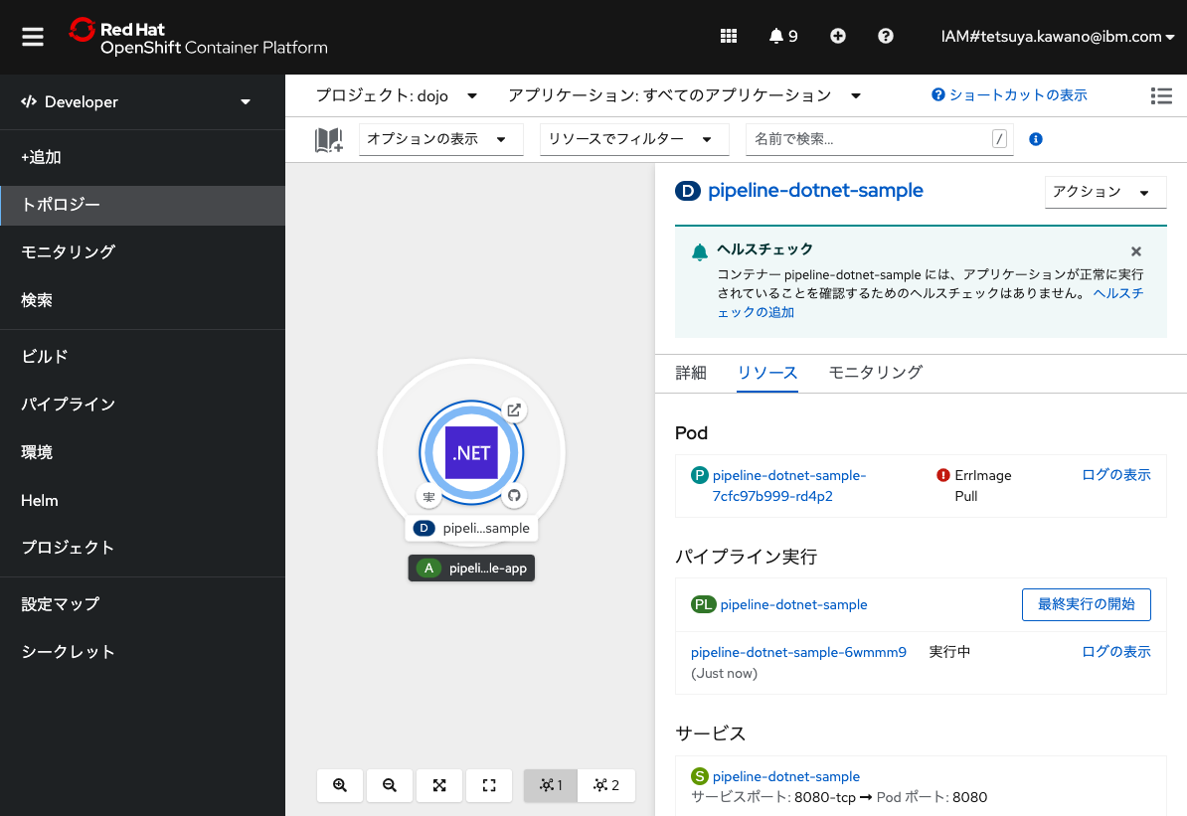

Slide 13
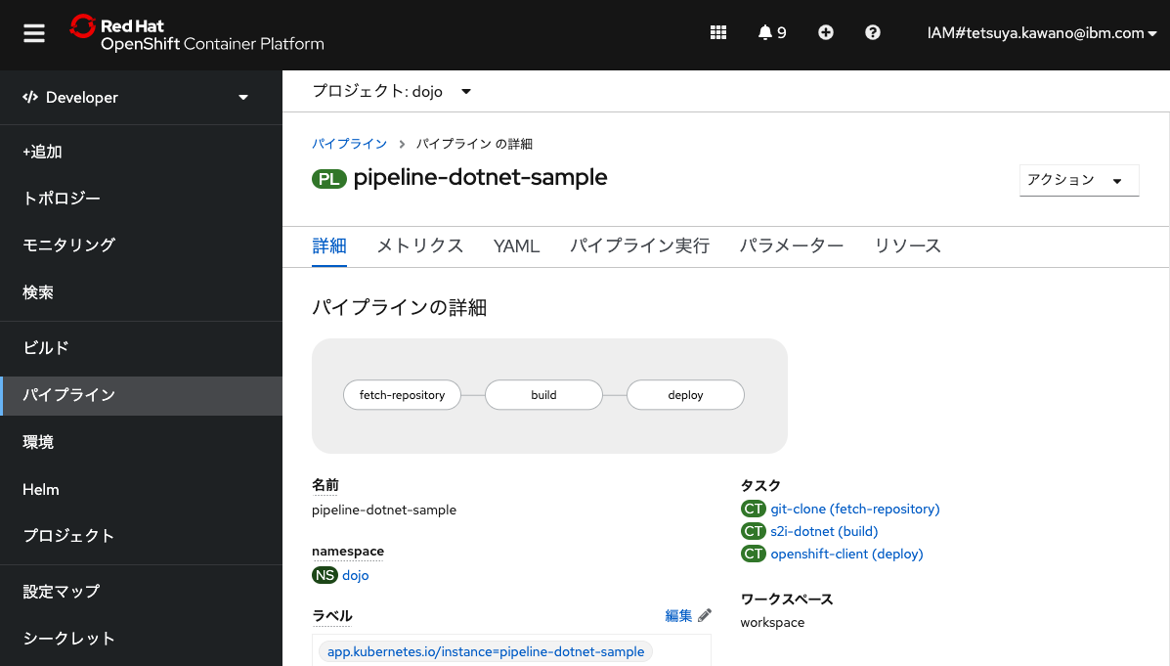

Slide 14
ソースコード
コンテナイメージ
アプリケーション
パイプライン実行(PipelineRun)
GitURLなどの
各種パラメータ
コンテナ
レジストリ
パイプライン(Pipeline)
タスク(Task)
タスク(Task)
タスク(Task)
Git
リポジトリ
<fetch-repository>
Gitクローン
<build>
S2Iビルド
プッシュ
<deploy>
OpenShiftへデプロイ
アプリケーション
ワークスペース
(PersistentVolume)

Slide 15
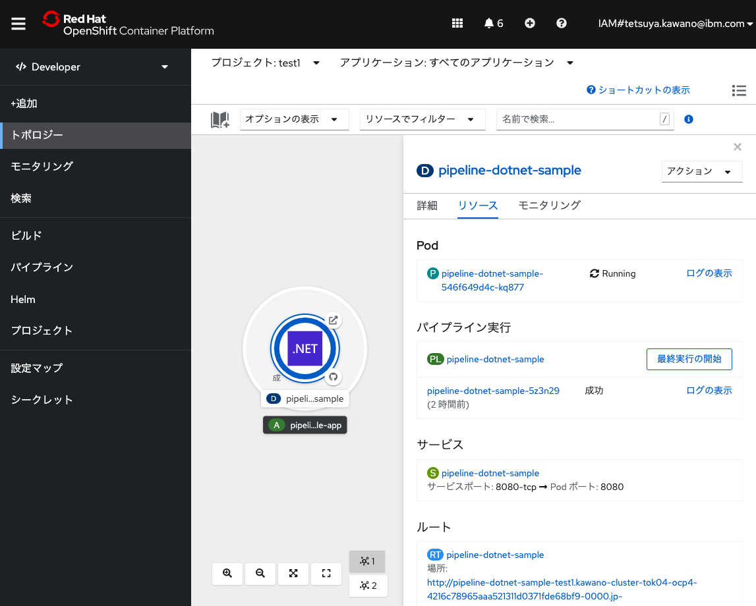

Slide 16
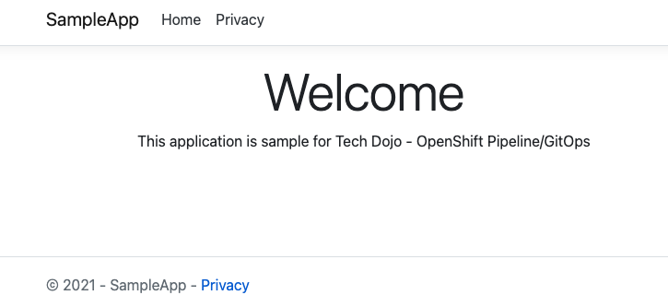

Slide 18
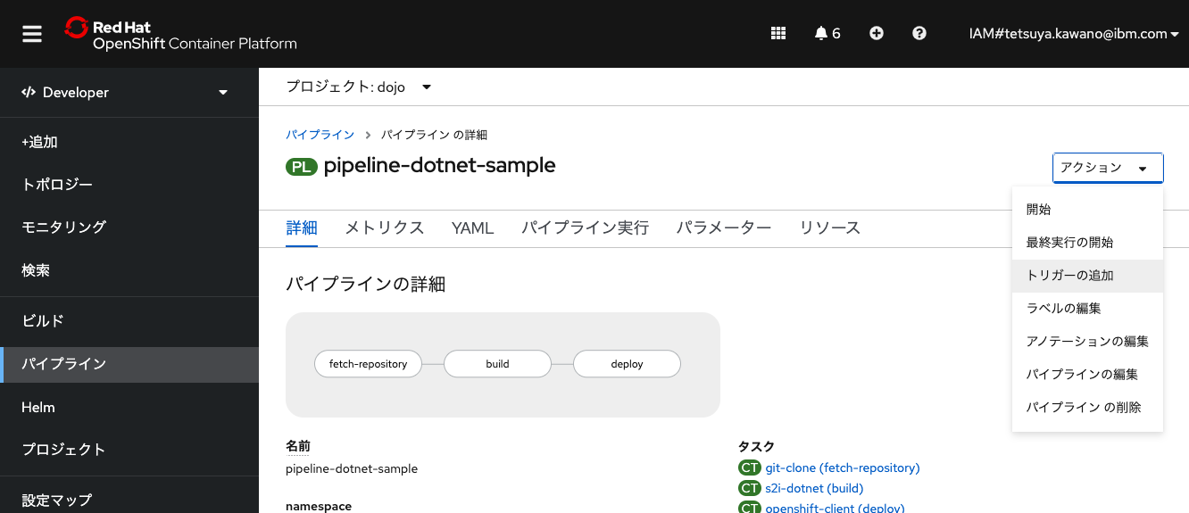

Slide 19
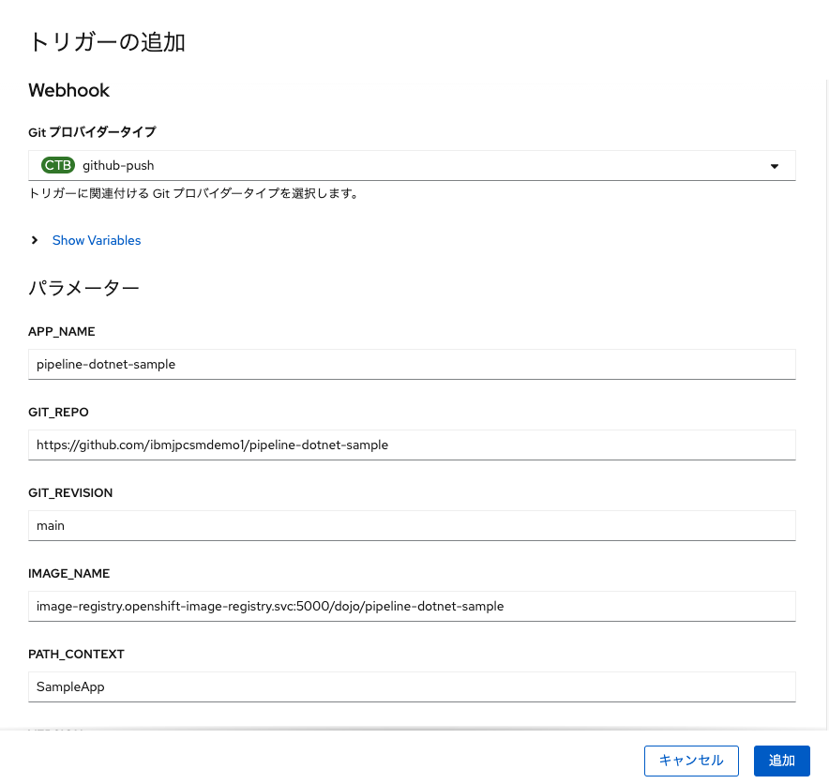

Slide 20
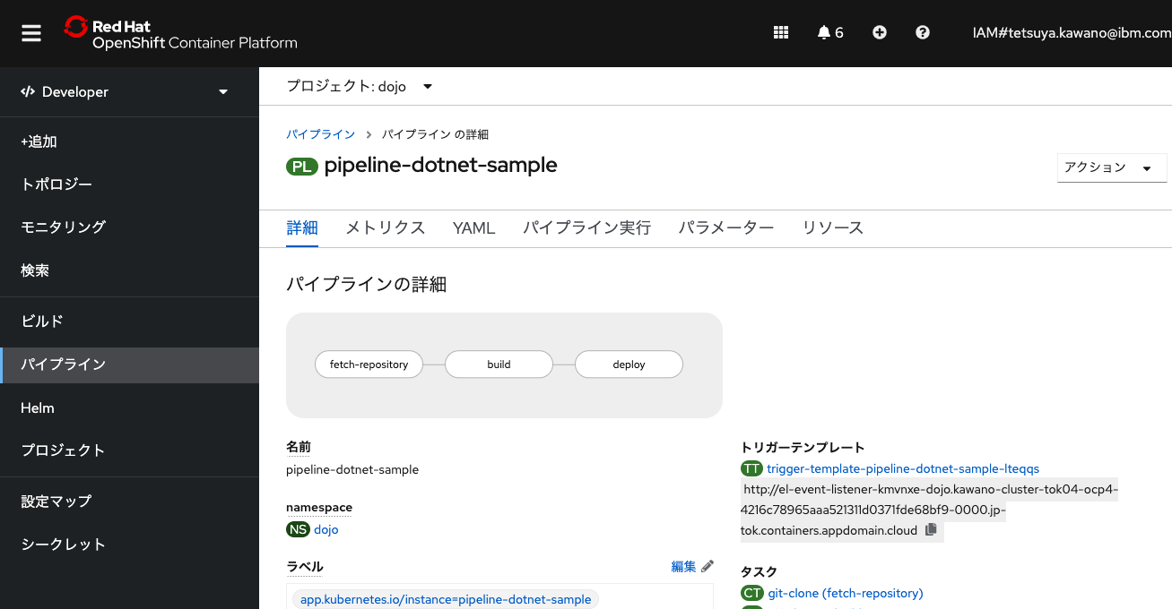

Slide 21







OpenShift
①push
②呼出
③実行
パイプライン
GitHub
トリガー
公開URL
開発者が
ソースコードを
git push
GitHubがOpenShiftのトリガーURLに
リクエストを送信…
※ トリガーURL…
http://el-event-listener...から始まる
トリガーアプリケーションURL
④
アプリケーションが更新される

Slide 22
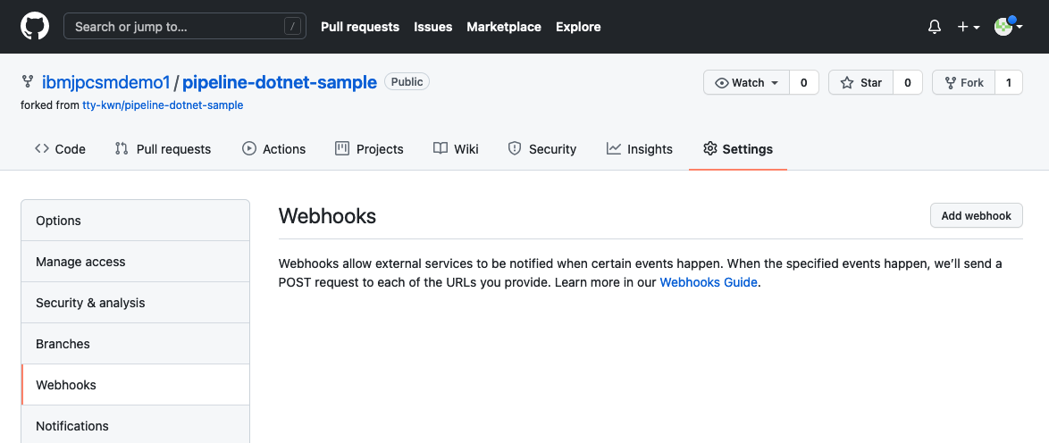

Slide 23
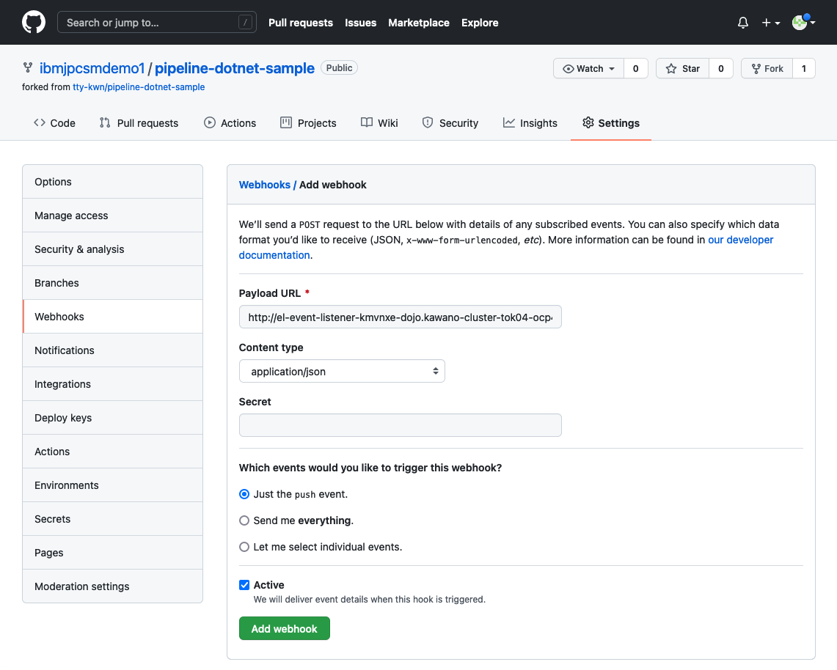

Slide 24
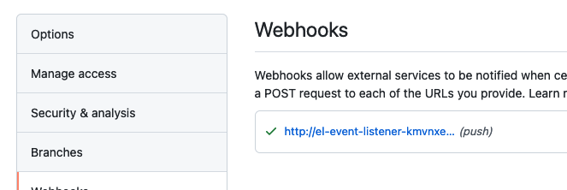

Slide 25
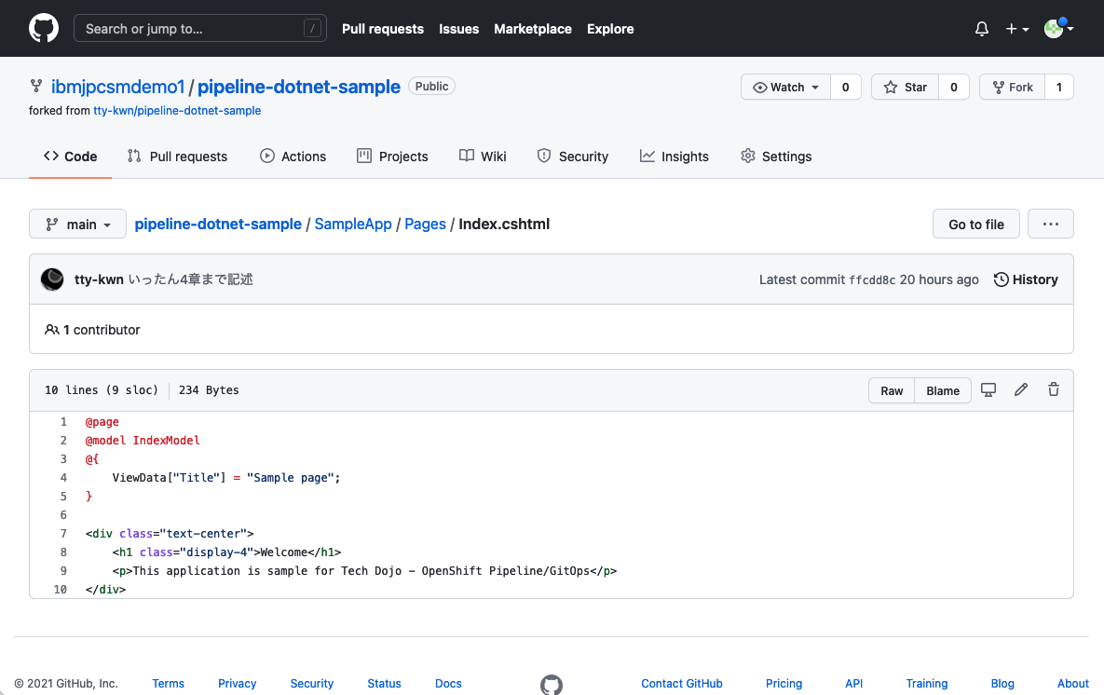

Slide 26
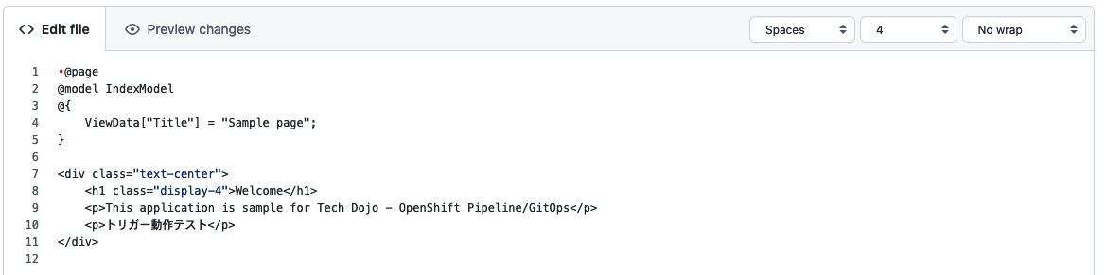

Slide 27
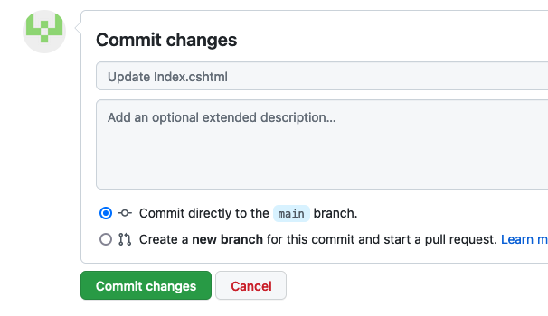

Slide 28
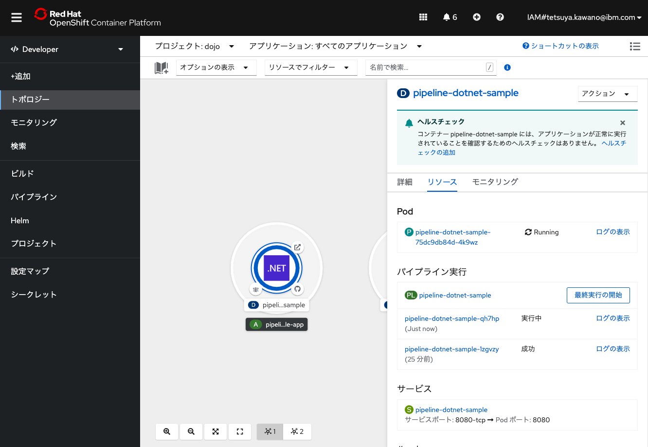

Slide 29
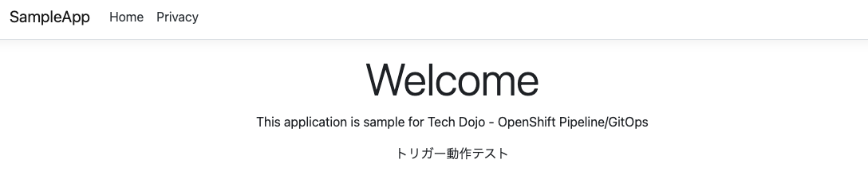

Slide 30
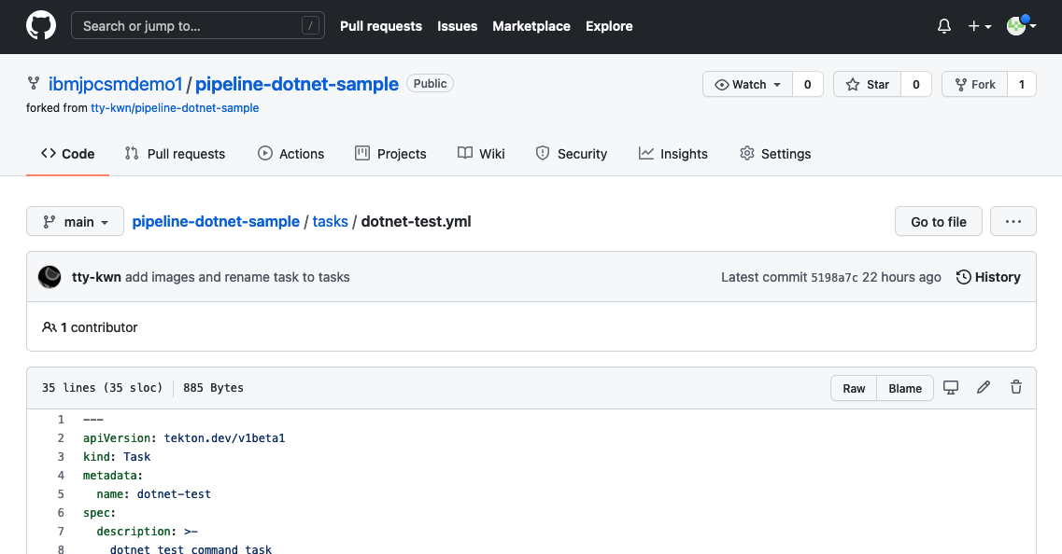

Slide 31
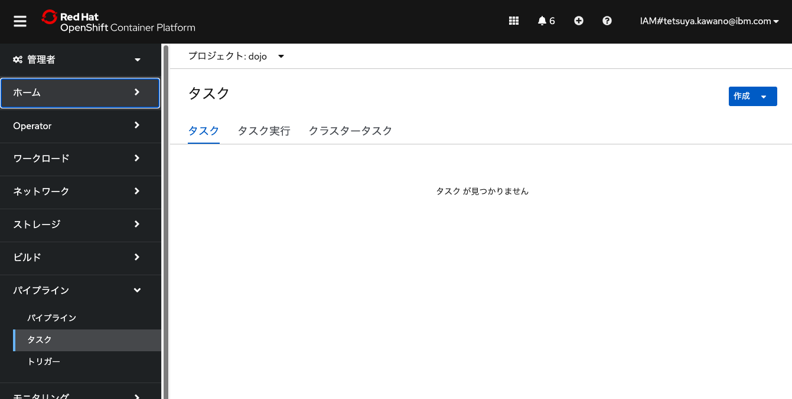

Slide 32
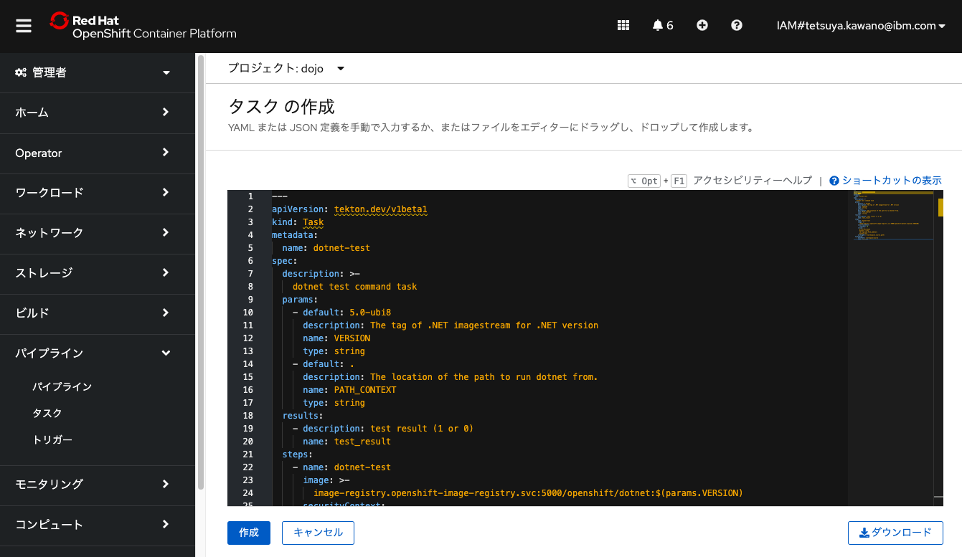

Slide 33
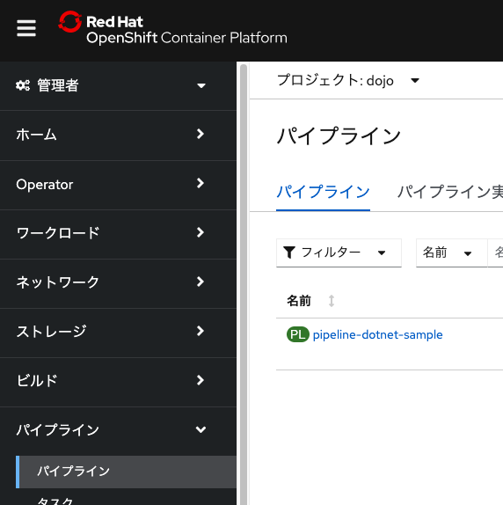

Slide 34
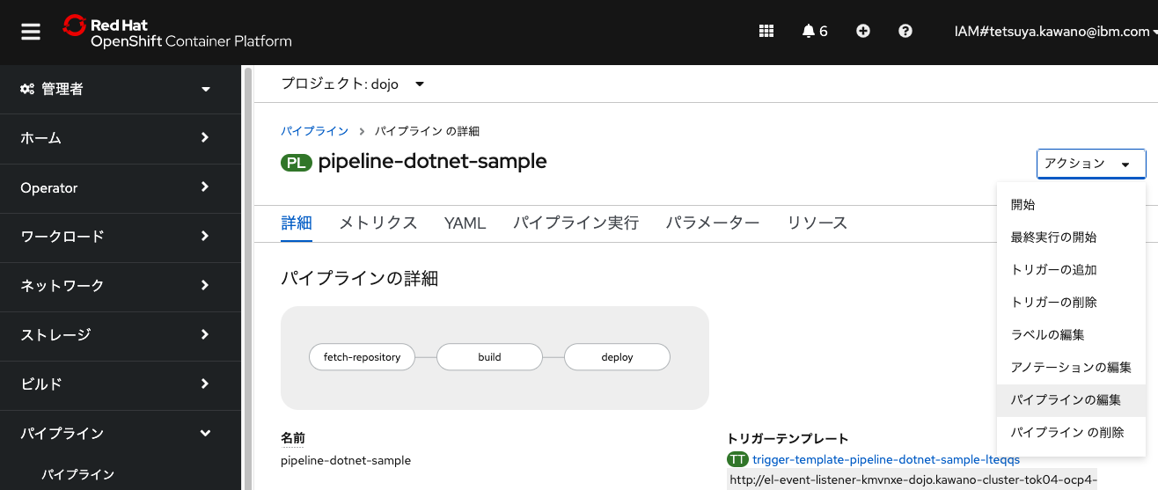

Slide 35
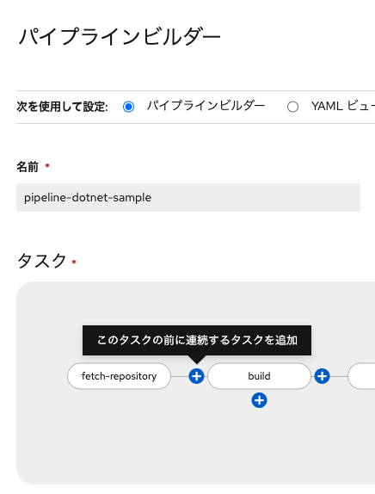

Slide 36
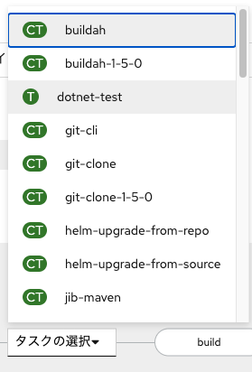

Slide 37
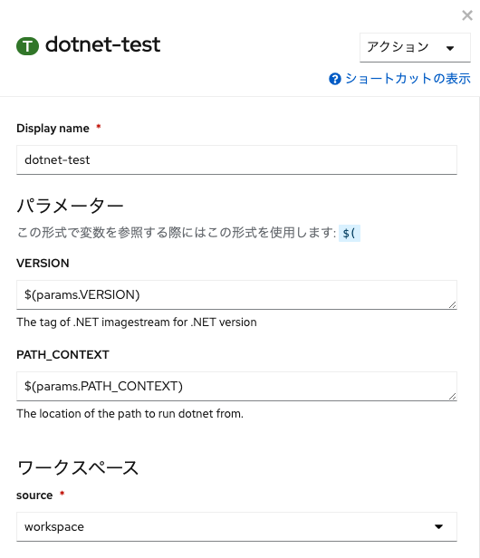

Slide 38
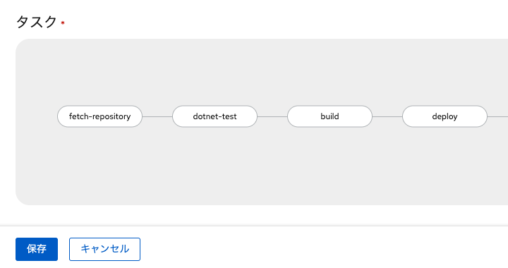

Slide 39
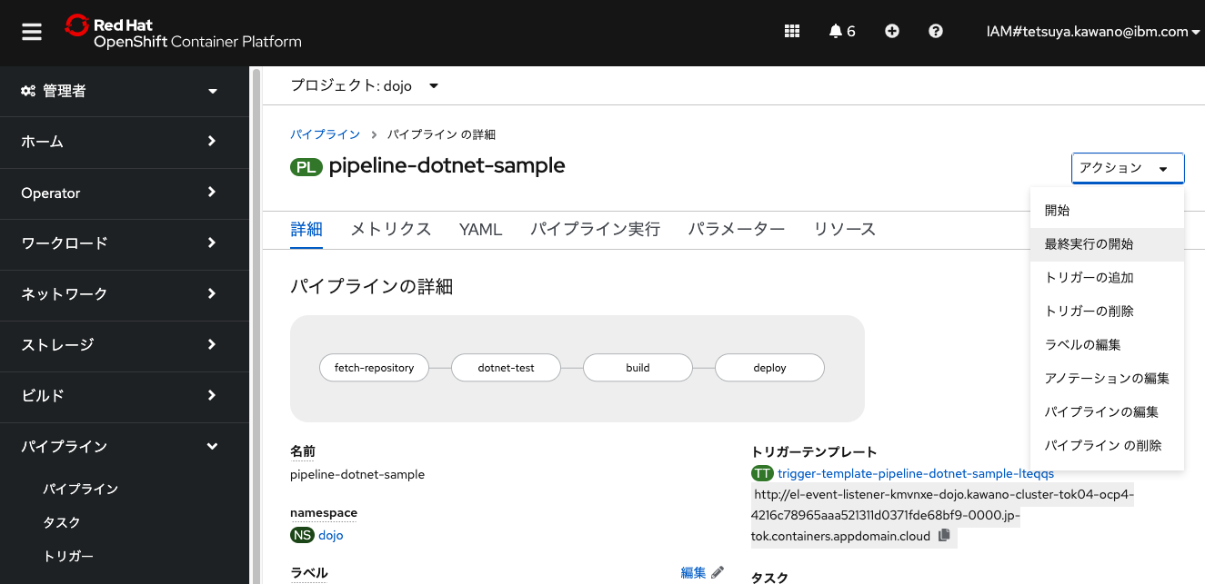

Slide 40
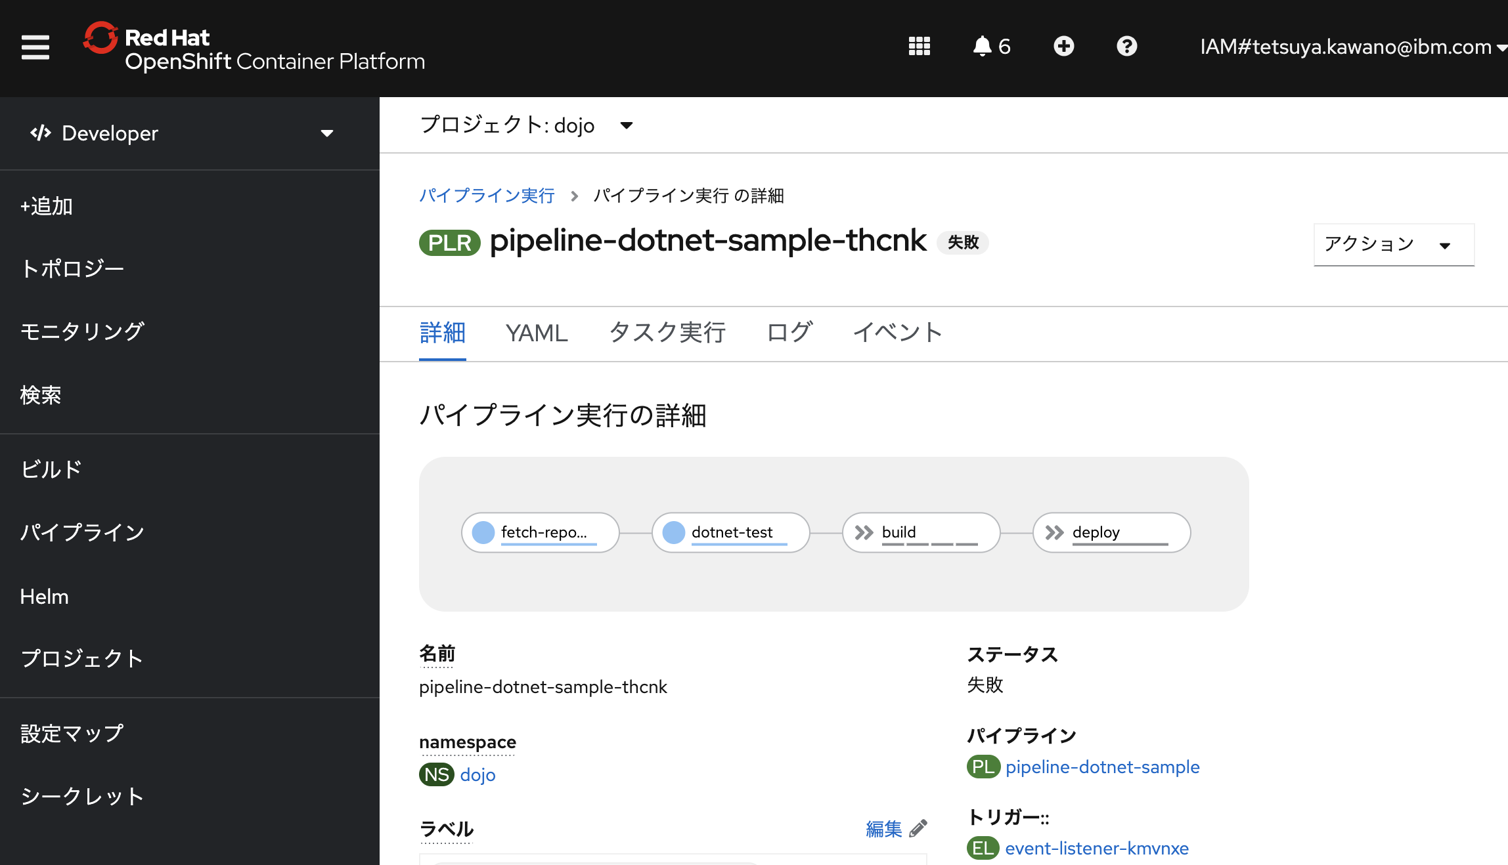

Slide 41
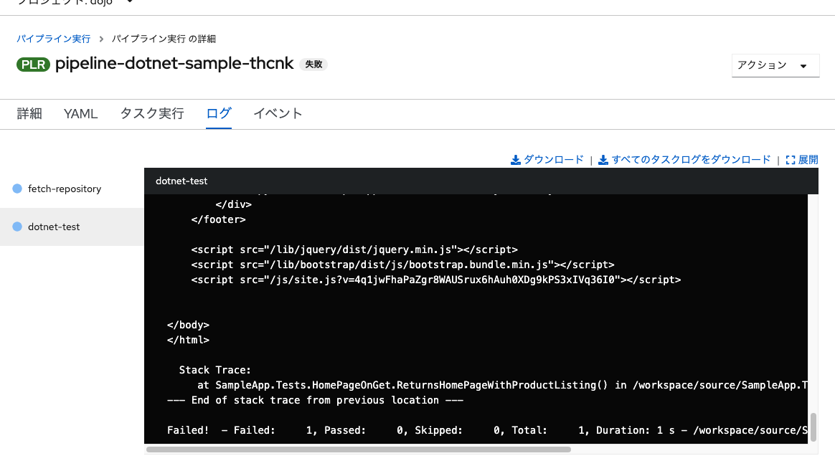
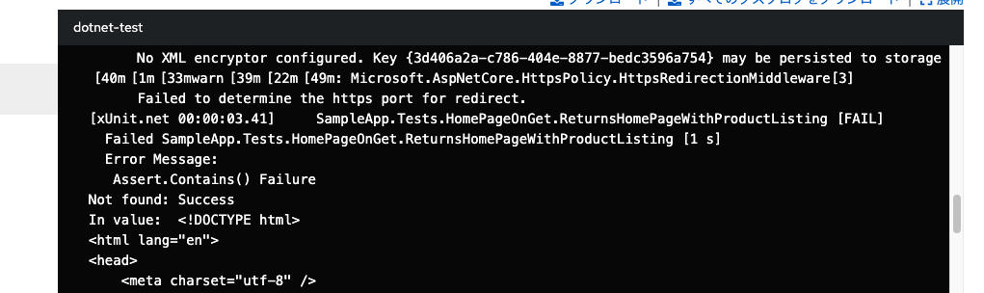

Slide 42
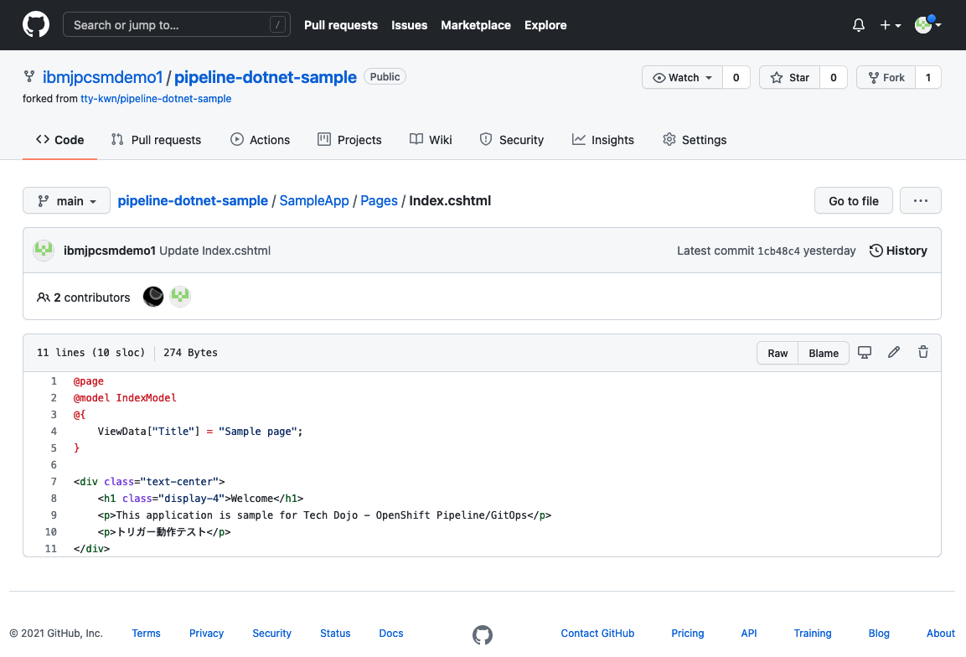

Slide 43
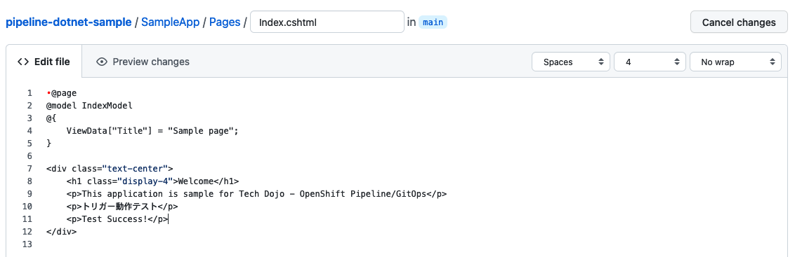

Slide 45
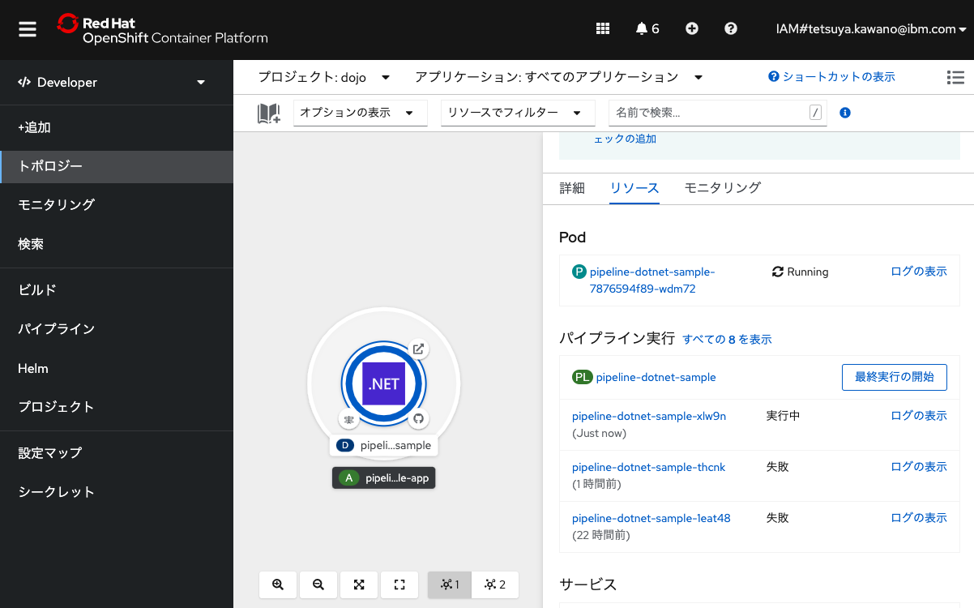

Slide 46
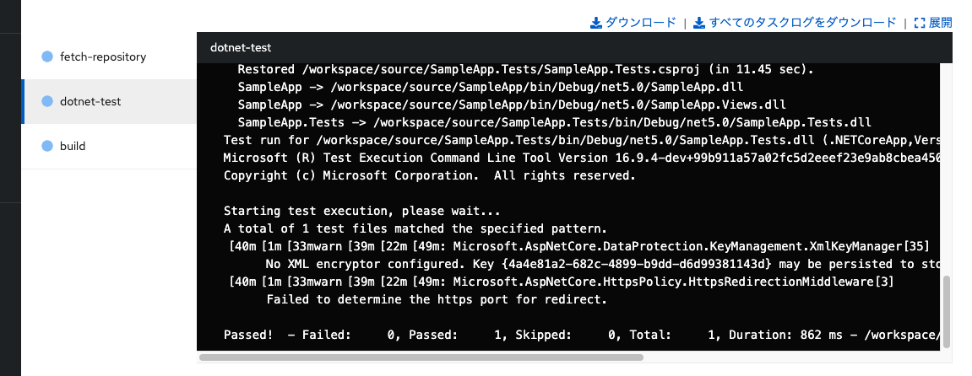

Slide 47
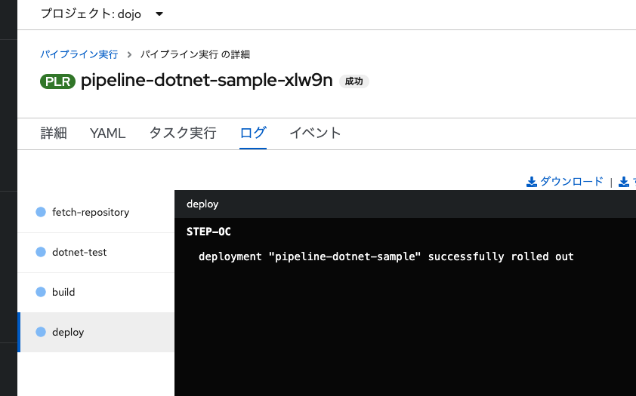

Slide 48
